Slide 1


КЛЮЧ К УСПЕХУ LOW-CODE –
ПРАВИЛЬНЫЙ ИНСТРУМЕНТ В ВЕРНЫХ РУКАХ

Slide 2

МИФ О LOW-CODE
С помощью low-code можно создавать приложения по принципу конструктора,
но речь идет скорее об MVP, нежели о полноценном продукте.
МЫ РАЗВЕНЧАЕМ ЭТОТ МИФ.
Notes:
Это цитата из статьи ELMA - https://market.cnews.ru/research/lowcode_2022/2022-08-18_andrej_chepakinelma_podvodnyj_kamen

Slide 3

С учетом специфики проекта:
High-code: проекты, близкие в краю сегодняшних возможностей low-code – BI, управление производством и т.д.
Low-code: все остальные проекты
В зависимости от требований производительности:
High-code: если речь идет о миллионах транзакций в секунду и логика процесса редко меняется
Low-code: если транзакций ожидается меньше — например, сотни в секунду — и/или гибкость процесса важнее производительности
High-code — для проектов близких к фронтиру ИТ
КОГДА LOW-CODE, А КОГДА HIGH-CODE?
Notes:
Важно, чтобы не было завышенных ожиданий.

Slide 4

Forrester выделяет 2 типа Low-code платформ:
For Professional Developers
Разработчик программирует при помощи визуальных элементов, но при этом схемы процессов бизнес-пользователям и аналитикам все равно недоступны.
For Business Developers
Бизнес-пользователи могут читать и управлять “живой” схемой процесса непосредственно в момент разработки, а не посредством написания ТЗ, и 90% решения создается руками бизнес-аналитика, а не ИТ-профессионала.
Верный инструмент в верных руках – залог успеха Low-code
LOW-CODE БЫВАЕТ РАЗНЫЙ
Notes:
Здесь уместно рассказать об ошибках:
Людям бизнеса дают Low-code, который для профессиональных разработчиков. В итоге ничего больше MVP они сделать не могут. Складывается ощущение, что от любого Low-code инструмента только MVP и можно ждать, но это не так.
ИТ-профессионалам дают Low-code, который для бизнеса. Они не используют доступный функционал как есть, а придумывают как улучшить low-code платформу или находят как таки использовать код. В Сургутнефтегаз так было.
Важно дать правельный инструмент в правильные руки.

Slide 5

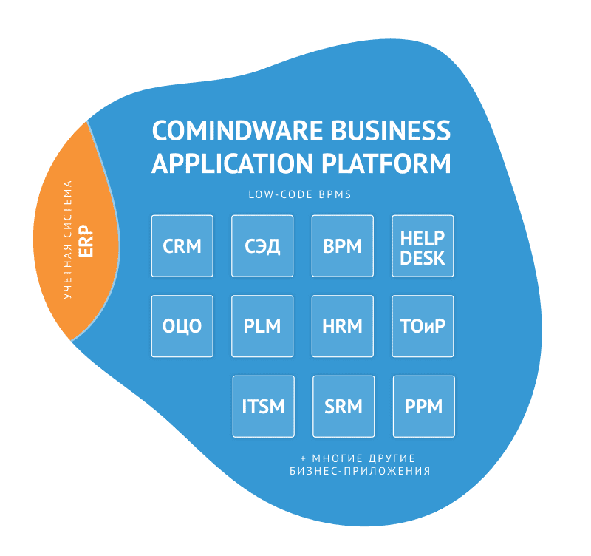
Платформа для бизнеса:
Автоматизация процессов любой сложности без программирования
в строгом соответствии стандарту BPMN 2.0
Схема бизнес-процесса легко читаема бизнесом и быстро им корректируется
Нарисованная с бизнесом схема процесса сразу идет на исполнение
Разработка идет быстро.
Цена ошибки нулевая
Изменить схему процесса можно «на ходу»
НАСТОЯЩИЙ
LOW-CODE ДЛЯ БИЗНЕСА
Процессы и бизнес-логика всегда в руках людей бизнеса
Зависимость от ИТ минимальна
Notes:
Голосом можно не дублировать то, что написано на слайде, а привести примеры, которые поймут те, кто с ELMA имел дело:
Не нужно рисовать отдельные схемы процессов для согласования с бизнесом и для ИТ-шников. Схема рисуется в нотации BPMN, не перегружена техническими элементами и понятна людям бизнеса. Low-code BPM платформа понимает ту же схему и она сразу автоматизируется и идет на исполнение. Звучит как магия? Подойдите к нам – мы покажем вживую как это работает.
Есть бизнес-объект с кучей атрибутов – их сразу можно использовать в процессах, без мапинга. Т.е. наша платформа автоматом связывает атрибуты объектов с процессами –гражданский разработчик может просто перетащить все нужные атрибуты в форму процесса и все будет работать.
С токенами процессов можно работать вручную, при необходимости.
API автоматически генерируется. Так что вы создаете новый объект с атрибутами и сразу, без лишних «технических приседаний», через пользовательский интерфейс настроить, например, автоматическое подтягиваение нужных для процесса данных из ERP

Slide 6

ИСТОРИИ УСПЕХА КЛИЕНТОВ

Slide 7
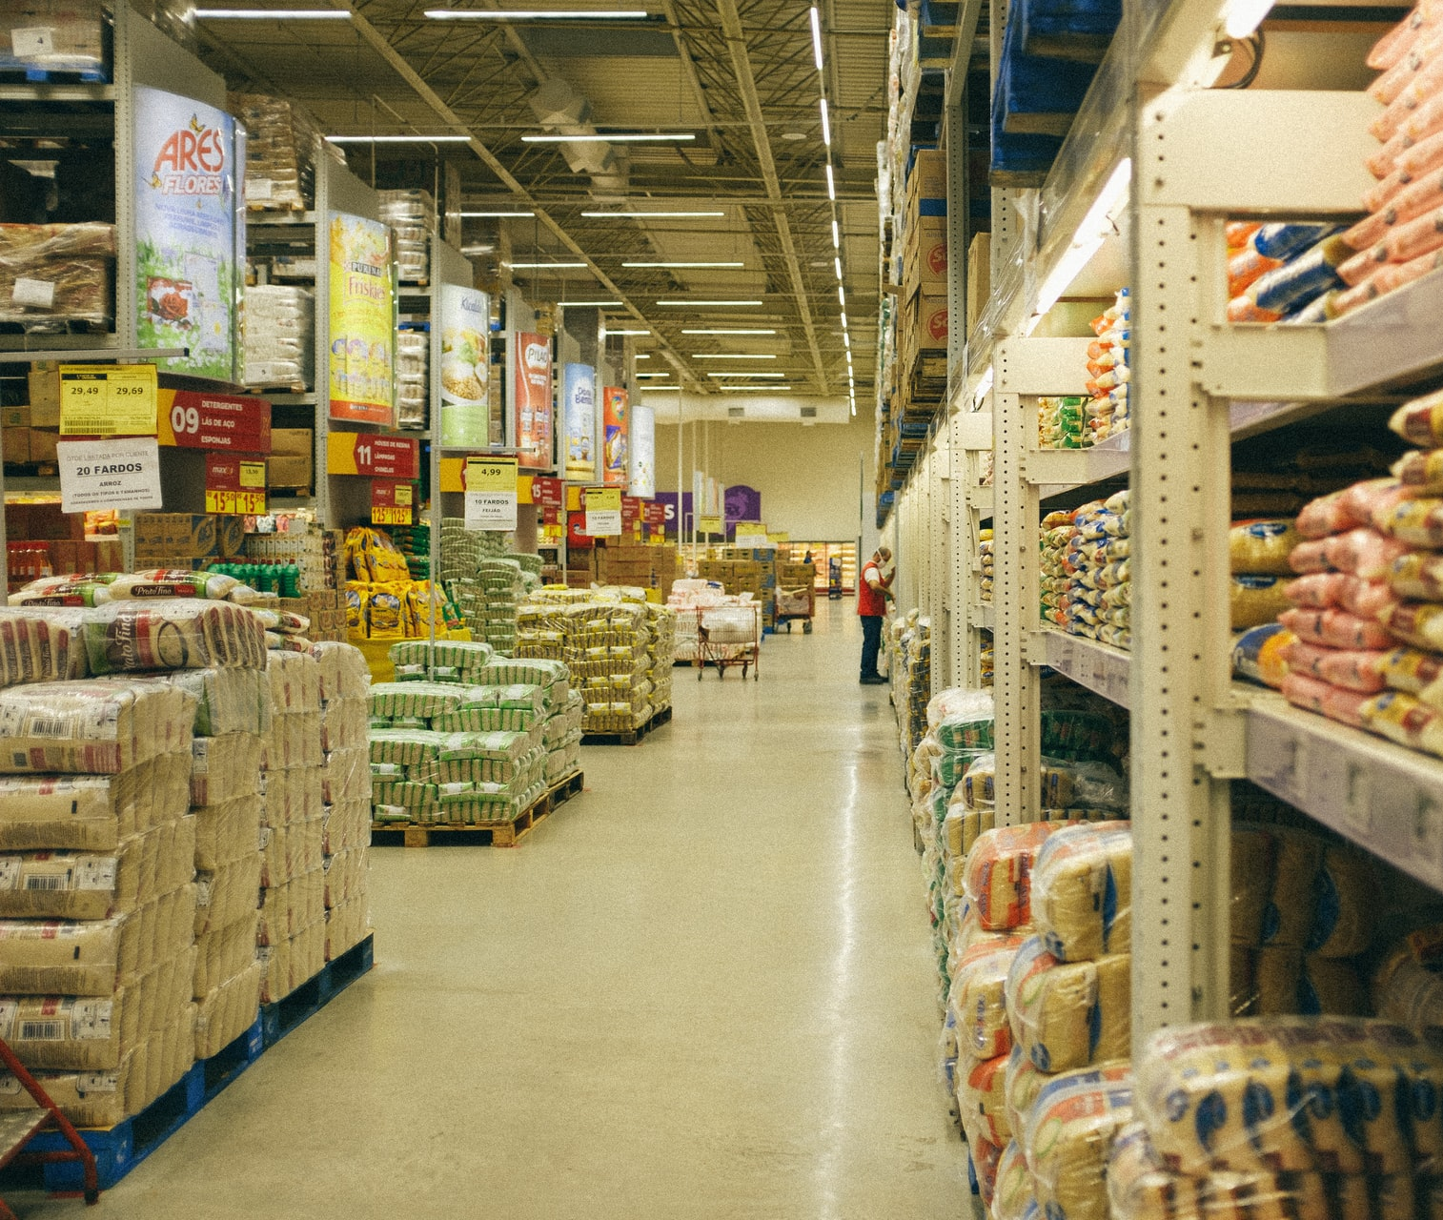
Федеральная торговая сеть
1 000+ торговых точек
3 млн. клиентов ежемесячно
Команда:
Результаты:
Один «гражданский» разработчик из числа сотрудников – человек, заинтересованный в процессном управлении и знакомый с BPMN
Вендор – стандартная техническая поддержка
Запуск новой точки продаж ускорился на 40%
12 отделов вовлечены в процесс и эффективно сотрудничают
+700 новых магазинов за 2 года
Процесс открытия новых точек продаж

Slide 8

Нефтяная компания
134 000 сотрудников
11% нефтедобычи в России
Команда:
Результаты:
Один бизнес-аналитик без навыков программирования на стороне клиента
ИТ-отдел для встраивания решения в ИТ-архитектуру и обеспечения информационной безопасности
Вендор – стандартная техническая поддержка
Среднее время выполнения заявок сократилось в 4 раза
Упрощена работа 200 диспетчеров и обслуживающего персонала
В среднем более 20 000 заявок в год
Обработка заявок
в АХО

Slide 9

Крупнейшая независимая рекламная сеть Рунета
65 млн. посетителей в сутки
Команда:
Результаты:
Один «гражданский» разработчик из числа сотрудников
Вендор – стандартная техническая поддержка
Скорость выставления счетов увеличена в 9 раз
Размер дебиторской задолженности уменьшен на 57%
Контроль
дебиторской задолженности

Slide 10
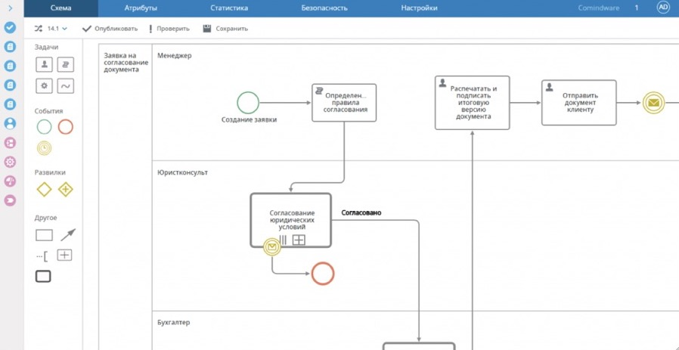
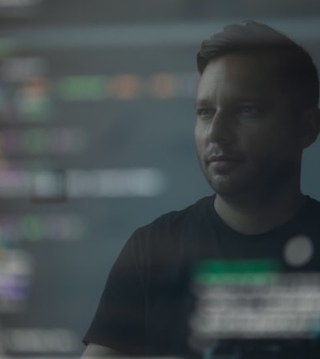
COMINDWARE
BUSINESS
APPLICATION
PLATFORM
Low-code для людей бизнеса:
Пользовательские инструменты для автоматизации процессов любой сложности
Короткий цикл «от заявки до работающего решения»
Инструменты управления процессами:
Моделирование бизнес-процессов
Автоматизация, мониторинг, анализ
Построение процессной архитектуры
Современная Low-code платформа для создания решений силами людей бизнеса и управления процессами

Slide 11
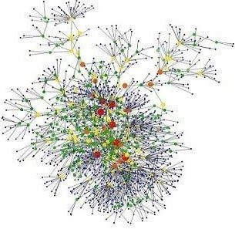
ИННОВАЦИОННАЯ АРХИТЕКТУРА
Инновационная архитектура продукта базируется на онтологических моделях и использует встроенную графовую СУБД.
Преимущества запатентованных технологий:
Внесение изменений с минимальными трудозатратами.
Обратная совместимость всех версий платформы и пользовательских решений
Простота объединения функционала решений
Широкие возможности агрегации данных
Обновления без остановки работы
Быстрая обработка сложных запросов
Возможность обработки косвенных связей

Slide 12

Фундаментальные преимущества Comindware:
Российская компания
Поддержка ПО гарантирована, вне зависимости от зарубежных санкций.
Полное соответствие требованиям импортозамещения
Продукт входит в реестр отечественного ПО.
Независимость от импортного ПО
Может быть развернута на ОС семейства Linux с использованием независимой от санкций СУБД.
Безопасные облака
Работает в отечественном облаке от вендора или на собственных серверах заказчика.
Программное обеспечение Comindware полностью соответствует требованиям импортозамещения и входит в реестр Минкомсвязи.
БЕЗОПАСНОЕ ВНЕДРЕНИЕ

Slide 13


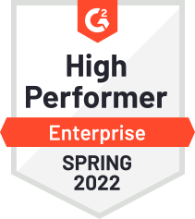


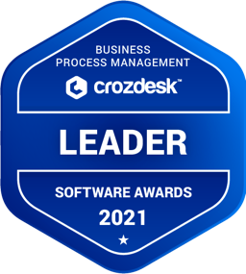

Comindware — российская компания, разработчик современной платформы для системы управления предприятием.
№1 BPM-платформа на Gartner Peer Insights (2019-2022)
№1 BPMS-вендор в России по версии CNews Analytics (2018-2021)
Партнёр Ассоциации BPM-профессионалов России
Создатель Академии Цифровой Трансформации – федерального центра компетенций ЦТ.
8 патентов на технологии обработки и хранения данных
Программное обеспечение Comindware полностью соответствует требованиям импортозамещения и входит в реестр Минкомсвязи.

Slide 14

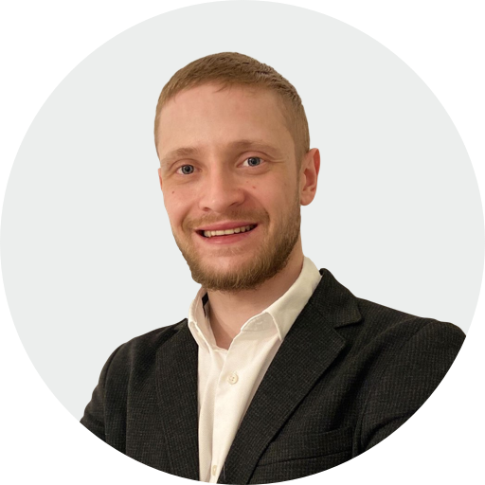

Я бы очень хотел
рассказать ещё о:
других историях внедрения Comindware Business Application Platform
спиральном подходе к внедрению против waterfall
эволюционном развитии системы внутри компании
BPM, BPMN 2.0 и оптимизации процессов
СПАСИБО
ЗА ВНИМАНИЕ
Но на всё это сейчас не хватит времени.
Давайте запланируем встречу?
Алексей Новожилов
Старший специалист по работе с ключевыми клиентами
E-mail: alexey.novozhilov@comindware.ru
Тел.: +7 (995) 902-11-90, +7 (499) 113-34-24
Skype: as.novozhilov_1

